Slide 1
Ewaluacja jakości kształcenia – dane zbiorcze
Rok akademicki 2020/2021
Łódź 2017

Slide 2
Kwestionariusz ankiety obowiązujący w roku akademickim 2020/2021
Siedem pytań zamkniętych, jedno pytanie otwarte.
Pięciostopniowa skala ocen: 1 - ocena bardzo niska, 2 – ocena niska, 3 – ocena przeciętna, 4 – ocena dobra, 5 – ocena bardzo dobra.
Ocenione zagadnienia:
Zajęcia rozpoczynały się i kończyły punktualnie.
Nauczyciel był dostępny dla studentów podczas dyżuru/konsultacji.
Nauczyciel był przygotowany do prowadzenia zajęć.
Zajęcia prowadzone przez Nauczyciela umożliwiły zdobycie nowej wiedzy/umiejętności/ kompetencji społecznych.
Nauczyciel był komunikatywny, tzn. przekazywał treści w sposób zrozumiały i jasny, dzielił się swoją wiedzą, odpowiadał na zadawane pytania.
Nauczyciel aktywizował studentów podczas zajęć, tzn. zadawał pytania, dyskutował.
Nauczyciel był otwarty na kontakt ze studentem, wykazywał się wysoką kulturą osobistą i szacunkiem do studenta.

Slide 3
Liczba wypełnionych ankiet
WYDZIAŁ | SEM. LETNI 2020/21 | SEM. ZIM. 2020/21 | SEM. LETNI 2019/20 | SEM. ZIM. 2019/20 | SEM. LETNI 2018/19 | SEM. ZIM. 2018/19 | SEM. LETNI 2017/18 | SEM. ZIM. 2017/18 | SEM. LETNI 2016/17 | SEM. ZIM. 2016/17 | SEM. LETNI 2015/16 | SEM. ZIM. 2015/16
Wydział Lekarski | 6447 | 5088 | 2924 | 3665 | 3364 | 955 | 3851 | 4679 | 4223 | 4691 | 4318 | 5705
Wydział Lekarski Oddział Stomatologiczny | 1618 | 1967 | 1002 | 1332 | 1338 | 453 | 858 | 1208 | 1420 | 1208 | 1744 | 2573
Wydział Lekarski Kolegium Wojskowo-Lekarskie | - | - | 1211 | 1344 | 2093 | 585 | 2776 | 2440 | 3224 | 4600 | 3146 | 5681
Wydział Farmaceutyczny | 1803 | 3312 | 1485 | 2526 | 1943 | 900 | 1457 | 1465 | 1708 | 1855 | 1405 | 2853
Wydział Nauk o Zdrowiu | 2824 | 4011 | 1902 | 3957 | 2287 | 1019 | 2162 | 3774 | 1482 | 2170 | 2715 | 4564
Wydział Nauk o Zdrowiu Oddział Pielęgniarstwa i Położnictwa | 1212 | 2131 | 962 | 2063 | 1632 | 1146 | 1737 | 2492 | 1466 | 2291 | 1411 | 2402
Wydział Lekarski Oddział Nauk Biomedycznych | 559 | 1093 | 359 | 758 | 701 | 402 | 696 | 746 | 678 | 616 | 1190 | 1377
Cds.OiOSwJA | 335 | 279 | 289 | 691 | 387 | 233 | 259 | 453 | 249 | 436 | 287 | 473
OGÓŁEM | 14798 | 17881 | 10134 | 16336 | 13745 | 5693 | 13796 | 17257 | 14450 | 17867 | 16216 | 25628

Slide 4
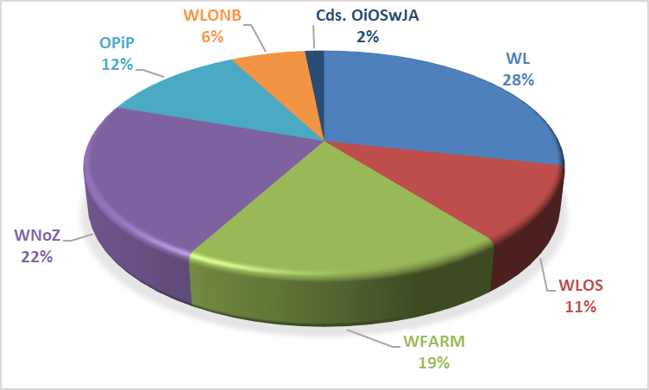
Liczba wypełnionych ankiet – udział procentowy (1)
SEM. LETNI 2020/2021
SEM. ZIMOWY 2020/2021
SEM. LETNI 2019/2020
SEM. ZIMOWY 2019/2020

Slide 5
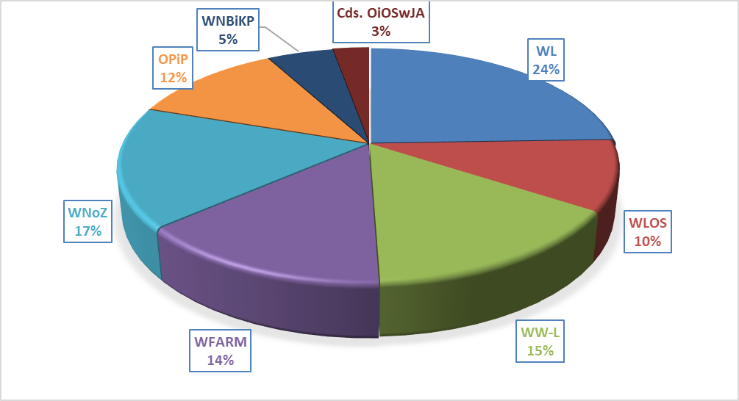
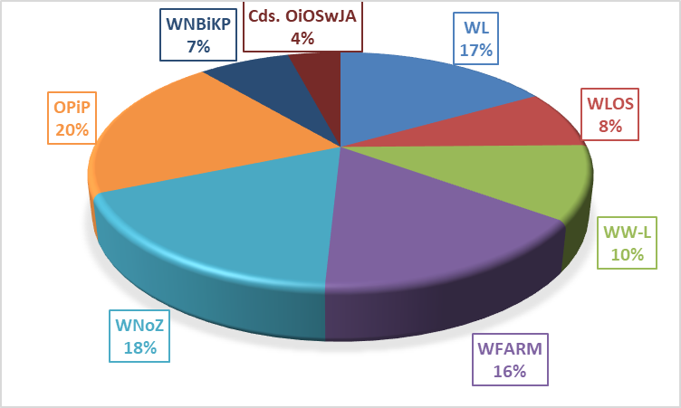
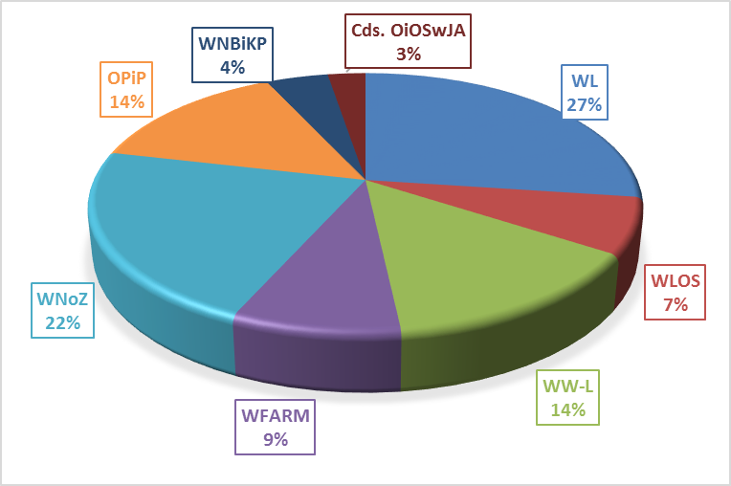
Liczba wypełnionych ankiet – udział procentowy (2)
SEM. LETNI 2018/2019
SEM. ZIMOWY 2018/2019
SEM. LETNI 2017/2018
SEM. ZIMOWY 2017/2018

Slide 6
Liczba wypełnionych ankiet – udział procentowy (3)
SEM. LETNI 2016/2017
SEM. ZIMOWY 2016/2017
SEM. LETNI 2015/2016
SEM. ZIMOWY 2015/16

Slide 7
Liczba studentów wypełniających ankiety
Łączna liczba studentów
Semestr

Slide 8
Liczba ocenionych nauczycieli
N
Semestr

Slide 9
Średnia ocen z pytania Pyt. 1. Czy zajęcia rozpoczynały się i kończyły punktualnie?
Średnia
Wydział

Slide 10
Średnia ocen z pytania Pyt. 2. Czy Nauczyciel był dostępny dla studentów podczas dyżuru/konsultacji?
Średnia
Wydział

Slide 11
Średnia ocen z pytania Pyt. 3. Czy Nauczyciel był przygotowany do prowadzenia zajęć?
Średnia
Wydział

Slide 12
Średnia ocen z pytania Pyt. 4. Czy zajęcia prowadzone przez Nauczyciela pozwoliły na zdobycie nowej wiedzy/umiejętności/kompetencji społecznych?
Średnia
Wydział

Slide 13
Średnia ocen z pytania Pyt. 5. Czy Nauczyciel był komunikatywny, tzn. przekazywał treści w sposób zrozumiały i jasny, dzielił się swoją wiedzą, odpowiadał na zadawane pytania?
Średnia
Wydział

Slide 14
Średnia ocen z pytania Pyt. 6. Czy nauczyciel aktywizował studentów podczas zajęć, tzn. zadawał pytania, dyskutował?
Średnia
Wydział

Slide 15
Średnia ocen z pytania Pyt. 7.Czy Nauczyciel był otwarty na kontakt ze studentem, wykazywał się wysoką kulturą osobistą i szacunkiem do studenta?
Średnia
Wydział

Slide 16
Liczba wypełnionych ankiet – sem. letni 2020/2021
KIERUNEK STUDIÓW | LICZBA WYPEŁNIONYCH ANKIET | LICZBA STUDENTÓW UCZESTNICZĄCYCH W EWALUACJI | LICZBA STUDENTÓW NA DANYM KIERUNKU | PROCENT STUDENTÓW, KTÓRZY WYPEŁNILI ANKIETY NA DANYM KIERUNKU
Analityka medyczna | 607 | 53 | 250 | 21,20
Biotechnologia medyczna | 400 | 49 | 367 | 13,35
Cds.OiOSwJA | 335 | 125 | 869 | 14,38
Dietetyka | 343 | 42 | 393 | 10,69
Elektroradiologia | 159 | 30 | 233 | 12,88
Farmacja | 970 | 166 | 698 | 23,78
Fizjoterapia | 1219 | 196 | 791 | 24,78
Kosmetologia | 226 | 44 | 277 | 15,88
Lekarski | 6447 | 991 | 3943 | 25,13
Lekarsko-dentystyczny | 1456 | 246 | 808 | 30,45
Pielęgniarstwo | 929 | 199 | 853 | 23,33
Położnictwo | 283 | 59 | 344 | 17,15
Ratownictwo medyczne | 662 | 64 | 335 | 19,10
Techniki dentystyczne | 162 | 42 | 218 | 19,27
Zdrowie publiczne | 600 | 75 | 356 | 21,07
OGÓŁEM | 14798 | 2381 | 10735

Slide 17
Liczba wypełnionych ankiet – sem. zimowy 2020/2021
KIERUNEK STUDIÓW | LICZBA WYPEŁNIONYCH ANKIET | LICZBA STUDENTÓW UCZESTNICZĄCYCH W EWALUACJI | LICZBA STUDENTÓW NA DANYM KIERUNKU | PROCENT STUDENTÓW, KTÓRZY WYPEŁNILI ANKIETY NA DANYM KIERUNKU
Analityka medyczna | 795 | 86 | 250 | 34,40
Biotechnologia medyczna | 709 | 136 | 367 | 37,06
Cds.OiOSwJA | 279 | 95 | 869 | 10,93
Dietetyka | 692 | 113 | 393 | 28,75
Elektroradiologia | 384 | 76 | 233 | 32,62
Farmacja | 2036 | 260 | 698 | 37,25
Fizjoterapia | 1441 | 230 | 791 | 29,08
Kosmetologia | 481 | 77 | 277 | 27,80
Lekarski | 4914 | 968 | 3943 | 24,55
Lekarsko-dentystyczny | 1599 | 282 | 808 | 34,90
Pielęgniarstwo | 1305 | 251 | 853 | 29,43
Położnictwo | 826 | 115 | 344 | 33,43
Ratownictwo medyczne | 1015 | 108 | 335 | 32,24
Techniki dentystyczne | 368 | 71 | 218 | 32,57
Zdrowie publiczne | 863 | 90 | 356 | 25,28
OGÓŁEM | 17707 | 2958 | 10735

Slide 18
Procent studentów, którzy wypełnili ankiety na poszczególnych kierunkach
Procent studentów
Kierunek

Slide 19
Średnia ocen z pytań zamkniętych ze względu na kierunki
Średnia ocen z pytań zamkniętych oraz odchylenie standardowe w poszczególnych semestrach oscylowała
w następujących przedziałach:
SEMESTR | LETNI 2020/21 | ZIMOWY 2020/21
Średnia | 4,53 – 4,85 | 4,47 – 4,83
SD | 0,52 – 0,91 | 0,49 – 1,03
SD – odchylenie standardowe

Slide 20
Wnioski z analizy uwag szczegółowych
Uwagi dotyczące organizacji i przebiegu zajęć:
brak przygotowania do prowadzenia zajęć;
brak umiejętności przekazywania wiedzy;
brak zaangażowania w prowadzenie zajęć;
ciągłe przekładanie zajęć, nieinformowanie studentów o odwołaniu zajęć;
niejasne, niepełne informacje odnośnie do zaliczenia przedmiotu;
nieobecność wykładowcy podczas trwania zajęć;
nieprzestrzeganie regulaminu studiów dotyczącego zasad zaliczania przedmiotów, m.in. zmienianie zasad zaliczania w trakcie trwania zajęć, ocenianie prac z dużym opóźnieniem, przekładanie terminu egzaminu bez konsultacji ze studentami;
niereagowanie na prośby o ponowne wyjaśnienie danego zagadnienia;
niesprawiedliwe ocenianie;
niewykazywanie przez wykładowcę zrozumienia dla trudnej sytuacji studentów podczas pandemii;
prowadzenie zajęć metodą czytania ze slajdów;

Slide 21
Wnioski z analizy uwag szczegółowych
Uwagi dotyczące organizacji i przebiegu zajęć c.d.:
przedstawianie na zajęciach treści niezwiązanych z przedmiotem zajęć;
przekazywanie wiedzy w sposób niezrozumiały, nieprzystępny dla studentów;
przeprowadzenie egzaminu w chaotycznej atmosferze;
przygotowywanie nieczytelnych, przeładowanych informacjami prezentacji;
spóźnianie się na zajęcia;
wprowadzanie stresującej, nerwowej atmosfery na zajęciach;
wydawanie nieprecyzyjnych poleceń odnośnie do zadań do wykonania oraz brak informacji zwrotnej o wykonanym zadaniu;
zagadnienia obowiązujące na zaliczeniu przedmiotu nie pokrywają się z zagadnieniami omawianymi na zajęciach;
zajęcia on linie trwały zbyt krótko;
zbyt dużo teorii a zbyt mało praktyki na zajęciach;
zbyt szybkie tempo prowadzenia zajęć; techniczne problemy z obsługą platformy MS Teams, co miało negatywne przełożenie na jakość zajęć.

Slide 22
Wnioski z analizy uwag szczegółowych
2. Uwagi dotyczące relacji wykładowca – student:
utrudniona komunikacja wykładowca – student (nieodpowiadanie na pytania podczas zajęć, brak pomocy przy zadaniach, nieodpowiadanie na maile).
brak szacunku dla studentów, przeklinanie, obrażanie, poniżanie studentów, seksistowskie uwagi kierowane do studentek.

Slide 23
Rekomendacje
REKOMENDACJA | UZASADNIENIE
Zapoznanie najniżej ocenionych osób z treścią uwag do nich kierowanych. | Z przeanalizowanego materiału z ewaluacji zajęć w tym semestrze wynika, iż tego typu działania są celowe i potrzebne. W kilku przypadkach negatywnie ocenionych osób w poprzednich semestrach studenci zauważyli poprawę, jeśli chodzi o prowadzenie zajęć. Można przypuszczać, iż jest to efekt otrzymania przez tych wykładowców informacji zwrotnej o negatywnych aspektach ich pracy.
Szkolenia z zakresu komunikacji i innych umiejętności „miękkich” dla wykładowców. | Z informacji przekazywanych przez studentów wynika, iż mimo dobrego merytorycznego przygotowania danego wykładowcy do prowadzenia zajęć, ma on trudności z przekazaniem wiedzy w sposób jasny i zrozumiały oraz nie jest otwarty na kontakt ze studentem.

Slide 24
Rekomendacje c.d.
REKOMENDACJA | UZASADNIENIE
Szkolenia z zakresu przygotowania i przedstawiania prezentacji multimedialnych (Power Point, Prezi). | Wielu wykładowców chętnie korzysta z pomocy w postaci prezentacji multimedialnych. Często są one jednak przygotowane i prezentowane niezgodnie z zasadami i w efekcie zamiast wzbogacać zajęcia, czynią je nieatrakcyjnymi dla słuchających.
Przeprowadzenie hospitacji zajęć osób najniżej ocenionych. | Celem przeprowadzenia hospitacji powinna być weryfikacja uwag studentów oraz wskazanie tych elementów prowadzenia zajęć, które wymagają poprawy.

Slide 25
Średnia ocen z pytania Pyt. 1. Czy zajęcia rozpoczynały się i kończyły punktualnie?
Średnia
Kierunek

Slide 26
Średnia ocen z pytania Pyt. 2. Czy Nauczyciel był dostępny dla studentów podczas dyżuru/konsultacji?
Średnia
Kierunek

Slide 27
Średnia ocen z pytania Pyt. 3. Czy Nauczyciel był przygotowany do prowadzenia zajęć?
Średnia
Kierunek

Slide 28
Średnia ocen z pytania Pyt. 4. Czy zajęcia prowadzone przez Nauczyciela pozwoliły na zdobycie nowej wiedzy/umiejętności/kompetencji społecznych?
Średnia
Kierunek

Slide 29
Średnia ocen z pytania Pyt. 5. Czy Nauczyciel był komunikatywny, tzn. przekazywał treści w sposób zrozumiały i jasny, dzielił się swoją wiedzą, odpowiadał na zadawane pytania?
Średnia
Kierunek

Slide 30
Średnia ocen z pytania Pyt. 6. Czy nauczyciel aktywizował studentów podczas zajęć, tzn. zadawał pytania, dyskutował?
Średnia
Kierunek

Slide 31
Średnia ocen z pytania Pyt. 7.Czy Nauczyciel był otwarty na kontakt ze studentem, wykazywał się wysoką kulturą osobistą i szacunkiem do studenta?
Średnia
Kierunek

Slide 32
Średnia ocen z pytań zamkniętych
TREŚĆ PYTANIA | SEM. LETNI 2020/21 |  | SEM. ZIMOWY 2020/21
 | ŚREDNIA | SD | ŚREDNIA | SD
Zajęcia rozpoczynały się i kończyły punktualnie | 4,76 | 0,68 | 4,80 | 0,61
Nauczyciel był dostępny dla studentów podczas dyżuru/konsultacji (jeśli nie korzystałeś, zaznacz "nie dotyczy") | 4,78 | 0,70 | bd | bd
Nauczyciel był przygotowany do prowadzenia zajęć | 4,75 | 0,67 | 4,81 | 0,60
Zajęcia prowadzone przez Nauczyciela umożliwiły zdobycie nowej wiedzy/umiejętności/ kompetencji społecznych | 4,66 | 0,82 | 4,70 | 0,74
Nauczyciel był komunikatywny, tzn. przekazywał treści w sposób zrozumiały i jasny, dzielił się swoją wiedzą, odpowiadał na zadawane pytania | 4,66 | 0,83 | 4,68 | 0,79
Nauczyciel aktywizował studentów podczas zajęć, tzn. zadawał pytania, dyskutował | 4,68 | 0,79 | 4,69 | 0,75
Nauczyciel był otwarty na kontakt ze studentem, wykazywał sie wysoką kulturą osobistą i szacunkiem do studenta | 4,71 | 0,78 | 4,74 | 0,72
SD – odchylenie standardowe

Slide 33
Średnia ocen z pytań zamkniętych z podziałem na Wydziały
WYDZIAŁ | SEM. LETNI 2020/21 |  | SEM. ZIMOWY 2020/21
 | ŚREDNIA | SD | ŚREDNIA | SD
Wydział Farmaceutyczny | 4,77 | 0,69 | 4,77 | 0,66
Centrum ds. Organizacji i Obsługi Studiów w Języku Angielskim | 4,77 | 0,72 | 4,63 | 0,78
Oddział Pielęgniarstwa i Położnictwa Wydziału Nauk o Zdrowiu | 4,74 | 0,70 | 4,81 | 0,55
Wydział Lekarski | 4,72 | 0,74 | 4,75 | 0,70
Wydział Nauk o Zdrowiu | 4,68 | 0,82 | 4,73 | 0,71
Wydział Lekarski Oddział Stomatologiczny | 4,66 | 0,83 | 4,72 | 0,75
Wydział Lekarski Oddział Nauk Biomedycznych | 4,57 | 0,88 | 4,52 | 0,96
SD – odchylenie standardowe

Slide 34
Średnia ocen z pytań zamkniętych ze względu na wydział
Średnia ocen z pytań zamkniętych oraz odchylenie standardowe w poszczególnych semestrach oscylowała
w następujących przedziałach:
SEMESTR | LETNI 2020/21 | ZIMOWY 2020/21
Średnia | 4,57 – 4,77 | 4,52 - 4,81
SD | 0,69 – 0,88 | 0,55 – 0,96
SD – odchylenie standardowe

